Slide 1

主讲讲师：李士杰
事件对象
-2016-11-
讲师Emaill：123456@qq.com

Slide 2
7
第
天
事件对象

Slide 3
本单元重点与难点
重点1
键盘事件
现在让我们一起开始新的学习里程吧！
重点2
输入框事件
难点1
事件冒泡
难点2
事件绑定

Slide 4
一、键盘事件？

Slide 5
1.键盘事件
onkeydown : 按下按键 keydown携带的一个参数是:keyCode,这个参数里的是每个按键的编码,我们可以通 过编码来判断用户按的是哪个按键
keyup: 按下按键抬起

Slide 6
随堂练习
使用键盘的上下左右键控制div移动

Slide 7
二、输入框事件

Slide 8
2.输入框事件
focus 当输入框聚焦的时候触发
blur 当输入框失焦的时候触发
input 当输入的时候实时触发
change 当输入框内容修改的时候且失去焦点触发

Slide 9
三、表单事件

Slide 10
3.1表单事件
在表单中,通过点击submit按钮可以将表单中的内容提交到指定的URL中,我们也可以指定submit触发的事件,进行自定义操作。

Slide 11
3.2阻止默认事件
submit按钮默认是执行表单提交的。如何做才能不让他跳转呢?这就需要我们拦截系统默认事件我 们可以通过 return false 来拦截系统默认的事件我们还可以使用 preventDefault 来拦截,只是 preventDefault 对ie6--ie8不兼容

Slide 12
四、 事件冒泡

Slide 13
4.事件冒泡
当一个元素上的事件被触发的时候，比如说鼠标点击了一个按钮，同样的事件将会在那个元素的所有祖先元素中被触发。这一过程被称为事件冒泡；这个事件从原始元素开始一直冒泡到DOM树的最上层。
顺序
IE 6.0:
div -> body -> html -> document
其他浏览器:
div -> body -> html -> document -> window
注：不是所有的事件都能冒泡。以下事件不冒泡：blur、focus、load、unload

Slide 14
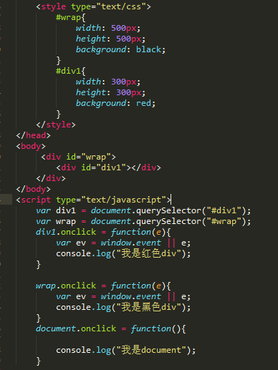
案例：事件冒泡现象
事件冒泡(事件传递) 子标签发生事件后,向父级发送该事件,一直追溯到document。如:点击一个嵌套在 body中的button,则该button的onclick事件也会传递给body、document中,触发他们 的onclick里触发的函数。

Slide 15
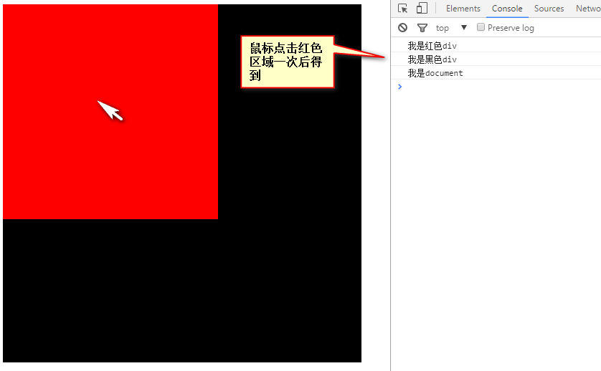
事件冒泡现象：

Slide 16
4.阻止事件冒泡
由于事件冒泡会触发绑定在父标签上的同类型事件,会给我们的开发带来很多麻烦, 所以我们需要取消事件冒泡。
标准浏览器 和 ie浏览器
w3c的方法是event.stopPropagation()
IE则是使用event.cancelBubble = true

Slide 17
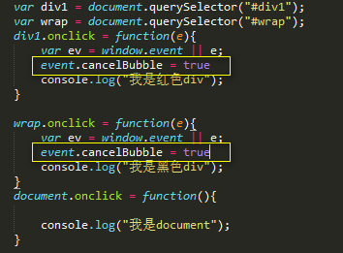
event.cancelBubble = true

Slide 18
4.兼容写法
if(event && event.stopPropagation)
{
event.stopPropagation(); // w3c 标准
}
else
{
event.cancelBubble = true; // ie 678 ie浏览器
}

Slide 19
五、 事件绑定

Slide 20
5.事件绑定
由给事件绑定一个方法,除了上边讲过的以外,还可以使用 addEventListener 来给标签 对应的事件添加方法,使用之前的那种方式,只能给事件绑定一个方法,而使用 addEventListener 则可以给一个事件添加多个方法

Slide 21
5.事件移除
有了绑定事件,自然有移除事件,根据是否是IE浏览器有两种写法: 非IE浏览器:
target.removeEventListener(type,listener,useCapture);
target :文档节点、document、window 或 XMLHttpRequest。 type :字符串,事件名称,不含“on”,比如“click”、“mouseover”、“keydown”等。
listener :事件挂接函数名。 useCapture :是否使用捕捉,一般用 false。 （一般情况下不予考虑）

Slide 22
4、课后作业
三级下拉菜单
移动端点击图标出现二维码，点击空白区域，二维码消失

Slide 23
谢谢观赏

